Slide 1
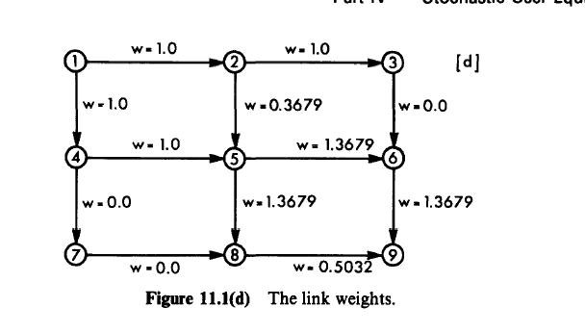
2
2
1
2
3
2
2
2
4
1
5
1
6
2
2
2
2
2
7
8
9

